Slide 1
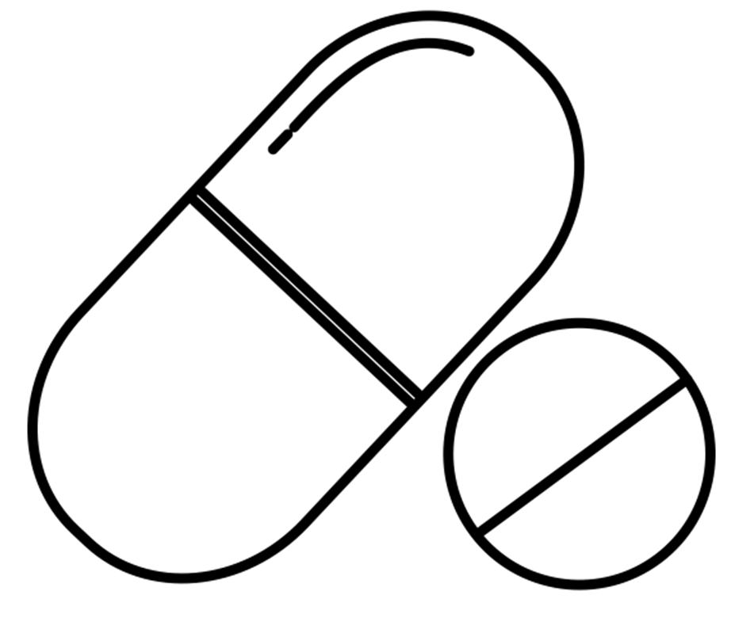
A Bitter Pill
Farmacologische quiz
Casus 78 via
Levertoxiciteit na stamceltransplantatie
Casus
Vrouw (46 jr) met AML, nu opgenomen voor 3e remissie-inductiekuur en autologe stamceltransplantatie (SCT), gecompliceerd door neutropene koorts, mucositis, epiglottitis, recidiverende neusbloedingen, transfusie-reacties, huidleasies en elektrolytstoornissen. Vanaf dag 17 na SCT (D+17) wordt een oplopend leverlab gezien, en op Dag+25 ascites, pijnlijke hepatomegalie en verminderde leverperfusie (o.b.v. PET-CT).
Hematologische voorgeschiedenis
2023-07: AML (NPM1 type B mutatie)
2023-08: remissie-inductie kuur 1; cytarabine/daunorubicine in Turkije
2023-09: keuze voor ‘wait and see’ beleid tegen medisch advies in
2024-02: oplopend MRD
2024-03: remissie-inductie kuur 2; cytarabine/daunorubicine
2024-05 (heden): remissie-inductie kuur 3; busulfan/cyclofosfamide + SCT
Actieve medicatie op D+17
Clemastine zn 2 mg
Clindamycine oplossing 0.1% 2 dd 5 ml op plekken
Metoclopramide zn 3 dd 10 mg
Miconazol/zinkoxide crème 0.2%/1% 2 dd 1 g op plekken
Morfine iv zn 6 dd 5 mg
Pantoprazol iv 1 dd 40 mg
Paracetamol iv 3 dd 1000 mg
Smofkabiven 42 ml/uur
Temazepam 1 dd 20 mg
Valaciclovir 3 dd 1000 mg
Conditionering:
Busulfan 3.2 mg/kg op D-7, D-6, D-5, en D-4
Cyclofosfamide 60 mg/kg op D-3 en D-1
Mercapto-ethaansulfonaat 700 mg/m2 op D-3 en D-1
Medicatiehistorie D-7 tot D+17
Lynestrol, diazepam, zopiclon, dexamethason, netupitant/palonosetron, nadroparine, mupirocine neuszalf, ciprofloxacine, cefepim, kaliumchloride, magnesiumsulfaat, morfine, oxycodon, pegfilgrastim, loperamide, posaconazol, tranexaminezuur, amoxicilline/clavulaanzuur, esketamine, aciclovir, lidocaïnegel, nystatinesuspensie, aztreonam, amoxicilline en pethidine.
Test | D-1 | D+17 | D+20 | D+24 | D+28 | D+32 | D+36
ASAT | 11 | 52 | 153 | 936 | 1263 | 343 | 135
ALAT | 17 | 53 | 143 | 717 | 986 | 428 | 227
Bilirubine totaal | 13 | 28 | 29 | 100 | 142 | 196 | 234
Protrombinetijd | 12.4 | 12.6 | 14.6 | 17.2 | 19.4 | 19.5 | 15.6
Vragen
Welke medicamenteuze oorzaak ligt ten grondslag aan de levertoxiciteit en hoe wordt dit behandeld?
Aangeleverd door: Haga/AHZ
Aanmelden via: bitterpillnvkfb@gmail.com ​

Slide 2
A Bitter Pill
Farmacologische quiz
Uitwerking Casus 78 via
Levertoxiciteit na stamceltransplantatie
Diagnose
Op basis van kliniek, laboratoriumwaarden, beeldvorming en histologische bevindingen wordt patiënt op D+27 gediagnosticeerd met ernstige veno-occlusieve ziekte / sinusoïdaal obstructie syndroom (VOD/SOS), geduid bij conditionering met high-dose busulfan en cyclofosfamide. Er wordt gestart met defibrotide 4 dd 2.5 mg/kg gevolgd door 4 dd 6.25 mg/kg, in combinatie met restrictieve zout- en vochtinname, ascitesdrainage en diuretica. Vanaf D+37 worden dalende leverenzymen gezien en verbeterende kliniek. Op D+55 wordt defibrotide gestaakt en gaat patiënt later die dag met ontslag.
Achtergrond VOD/SOS
Manifestatie veelal in de eerste 3 weken na SCT, met een geschatte incidentie van 2.4% in de eerste 100 dagen na SCT[1]. De 1-jaars mortaliteit van ernstig VOD/SOS is 30-40%[2]. Risicofactoren zijn onder andere: oudere leeftijd, pre-existente leverziekte, hepatotoxische comedicatie, high-dose TBI, en conditionering met high-dose busulfan[3].
Kliniek VOD/SOS
Presenteert zich veelal als gewichtstoename, vochtretentie met ascites, hepatomegalie en icterie, met in ernstige gevallen tevens encefalopathie en multi-orgaanfalen met renale en pulmonale betrokkenheid[2]. Diagnose op basis van EBMT criteria: bilirubine >34.2 µmol/L, in combinatie met tenminste twee aanvullende symptomen (pijnlijke hepatomegalie, gewichtstoename >5%, ascites)[3].
Behandeling VOD/SOS
Defibrotide (Defitelio®) 4 dd 2.5 mg/kg gevolgd door 4 dd 6.25 mg/kg voor tenminste 21 dagen. Defibrotide is een polydesoxyribonucleotide met antitrombotische, anti-adhesieve, anti-inflammatoire en trombolytische eigenschappen, geregistreerd voor behandeling van ernstige VOD/SOS bij SCT. Het multifactoriële werkingsmechanisme is niet volledig opgehelderd. In Fase III en postmarketing onderzoek heeft het gunstige effecten op overall survival laten zien[4-8]. Bijwerkingen: voornamelijk hypotensie, bloedingen en gastro-intestinale klachten.
Rol van (ziekenhuis)apotheker / klinisch farmacoloog bij VOD/SOS na SCT
Signaleren van geneesmiddel-gerelateerde levertoxiciteit na SCT en bewaking op hepatotoxische en hepatisch geklaarde geneesmiddelen bij patiënten met VOD/SOS. Verder optimaliseren van busulfan/cyclofosfamide conditionering bij autologe SCT bij volwassen door middel van individualisatie van de startdosis op basis van gewicht[9] en individualisatie van vervolgdoses op geleide van TDM, gezien de expositie-
effectiviteit en expositie-toxiciteit relaties van busulfan bij SCT bij kinderen en jongvolwassenen[10-11].
[1] Ruutu et al. Bone Marrow Transplant. 2023.
[2] Nauffal et al. Blood Adv. 2022.
[3] Mohty et al. Bone Marrow Transplant. 2017.
[4] Richardson et al. Blood. 2016.
[5] Corbacioglu et al. Biol Blood Marrow Transplant. 2016.
[6] Mohty et al. Bone Marrow Transplant. 2021.
[7] Kernan et al. Br J Haematol. 2018.
[8] Mohty et al. Bone Marrow Transplant. 2023.
[9] Bartelink et al. Clin Pharmacokinet. 2012
[10] Bartelink et al. Lancet Haematol. 2016.
[11] Bognar et al. Transplant Cell Ther. 2022.
Aangeleverd door: Haga/AHZ
Aanmelden via: bitterpillnvkfb@gmail.com ​

